Slide 1
Fraksinasi/Separasi/Pemisahan
Putu GMW Mahayasih, M.Farm., Apt

Slide 2
Biomass
Extraction
Crude Extract
Determination of
Biological Activity
Separation
Extract Fractions
Isolation
Active
Lead Compound
Pure Compounds
Identification
Notes:
- Once you have collected some plants there are a series of steps you use to extract , separate & identify the bio-active compounds
- The reason you want to do this is because there are so many chemicals in each plant type, some of which may be harmful to us. We want to get rid of the chemicals that do nothing, or have a toxic effect, and keep the good ones.
- Here are the steps
1. Once you’ve collected the biomass, you want to extract all of the chemicals & separate it from the plant matter.
2. This mess of chemicals is called the crude extract.
3. You then want to see if that extract contains any bio-active compound of interest. Keep in mind usually screening for only a few applications, can’t look for everything.
4. If crude extract has some bioactive compounds, you want to separate them from the rest of the mess. This leaves us with the extract fractions. Then you test agin to see which fractions contains the chemical of interest.
5. You continue separation & retesting processes until you have isolated the pure compound, which you then try to identify its chemical structure & give it a name.

Slide 3
Pengertian
Proses untuk memisahkan kandungan senyawa bahan alam atas perbedaan sifat kelarutannya dalam kodisi yang ditentukan
Tujuan untuk menyederhanakan komposisi dan homogenitas sifat zat shg lebih mudah dimurnikan.
Dilakukan apabila penyarian tahap awal bertujuan untuk mendapatkan ekstrak total
Perbedaan kepolaran/merubah sifat kelarutan senyawa dg perubahan pH.

Slide 4
Fraksinasi
Ekstraksi cair-cair
Kromatografi
Kromatografi kertas (KK)/Kromatografi lapis tipis (KLT)
Kromatografi kolom
Vacuum liquid chromatography (VLC)
Size exclusion crhromatography (SEC)
Solid-phase extraction (SPE)

Slide 5
Partisi cair-cair
Peningkatan polaritas
Ketidak campuran antara 2 komponen pelarut yang digunakan
Dapat diprediksi senyawa terlarut
Non polar: lemak/lilin, terpen, dan steroid
Semi polar: kumarin, fenolik tak terglikosida (flavonoid), alkaloid
Polar: flavonoid glikosida, alkaloid kuartener

Slide 6
Pemisahan dengan pelarut berdasarkan perbedaan kepolaran

Slide 7
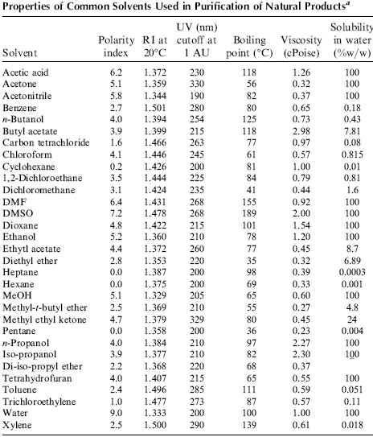

Slide 8
KROMATOGRAFI LAPIS TIPIS (KLT)

Slide 9
Kromatografi Lapis Tipis
Prinsip kerjanya memisahkan sampel berdasarkan perbedaan kepolaran antara sampel dengan pelarut yang digunakan dengan menggunakan lapis tipis pada lempeng kaca, logam dan lain lain
Fase diam : Zat padat (silika, alumina)
Fase gerak : Cairan
Notes:
Kromatografi lapis tipis merupakan salah satu analisis kualitatif dari suatu sampel yang ingin dideteksi dengan memisahkan komponen-komponen sampel berdasarkan perbedaan kepolaran.
Prinsip kerjanya memisahkan sampel berdasarkan perbedaan kepolaran antara sampel dengan pelarut yang digunakan. Teknik ini biasanya menggunakan fase diam dari bentuk plat silika dan fase geraknya disesuaikan dengan jenis sampel yang ingin dipisahkan.
KLT dapat digunakan untuk memisahkan senyawa – senyawa yang sifatnya hidrofobik seperti lipida – lipida dan hidrokarbon yang sukar dikerjakan dengan kromatografi kertas.

Slide 10
FASE DIAM/ADSORBEN
Fase diam berupa serbuk halus yang berfungsi sebagai permukaan penyerap
fase diam yg sering dipakai: Silika Gel, Alumina, Tanah diatomeae, dan selulosa
Ukuran partikel 0,1-40 µm
Semakin halus partikel adsorben maka perambatan semakin lambat

Slide 11
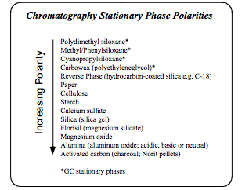
Fase Diam (Adsorben)

Slide 12
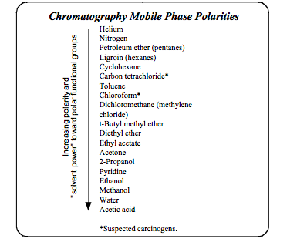
Fase gerak

Slide 13
Fase Gerak (Eluen)
Punya kemurnian tinggi
Digunakan maks 2-3 kali
Daya elusi fase gerak diatur sedemikian rupa sehingga harga Rf terletak antara 0,2-0,8
Komposisi campuran dapat berubah karena penyerapan atau penguapan
Campuran pelarut mungkin bereaksi satu sama lain

Slide 14
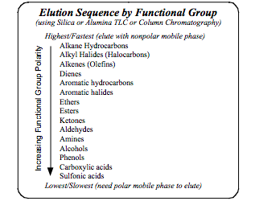
Waktu elusi

Slide 15
Penggunaan
Pengecekan yang cepat terhadap komposisi campuran
Untuk menentukan kondisi percobaan dari kromatografi kolom
Untuk mengetahui kesempurnaan suatu reaksi
Untuk identifikasi obat, ekstrak tanaman, preparat biokimia, mendeteksi kotaminan, dan pemalsuan

Slide 16
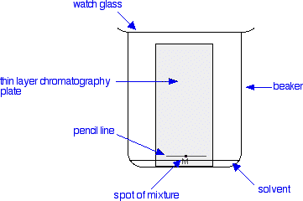
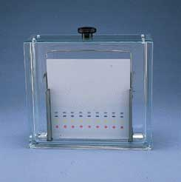
ALAT

Slide 17
Cara kerja
Penjenuhan fase gerak di chamber (1 jam 20-25°C)
Penyiapan lempeng dan penotolan (jarak antar bercak 1,5 cm. garis tepi samping dan bawah 2 cm)
Masukkan lempeng ke chamber
Setelah fase gerak mencapai tanda, angkat, keringkan, dan ditampakkan sesuai monografi

Slide 18
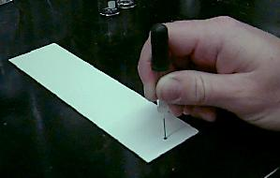
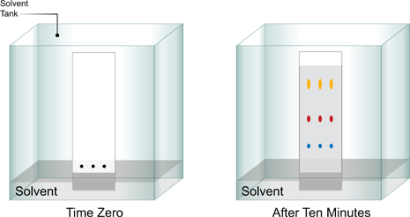
PROSES

Slide 19
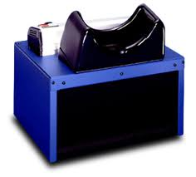
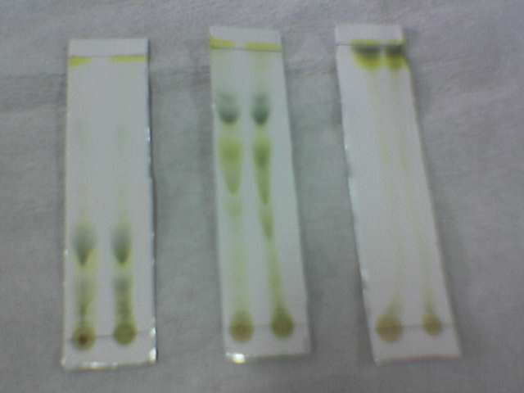
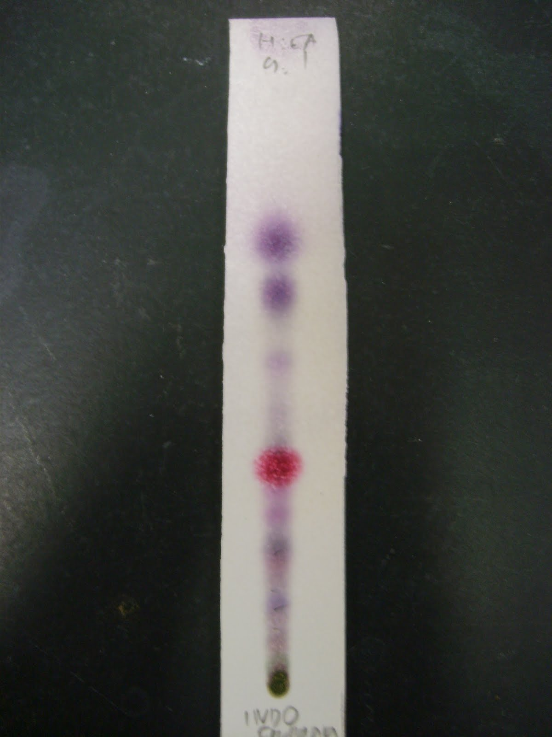
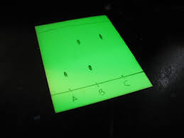
Visualisasi Noda

Slide 20
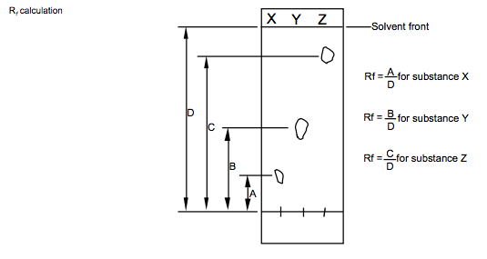
Nilai Rf

Slide 21
Isolasi komponen campuran
Bercak disedot dengan vakum (craig tube) lalu disari
Dikorek dengan spatula, disari dengan pelarut polar, disaring dengan gelas sinter

Slide 22
Analisa kuantitatif
Grafik log konsentrasi dengan area bercak menggunakan fotodensitometer
Bercak diisolasi lalu sari yang diperoleh ditetapkan secara spektrofotometri

Slide 23
Kelebihan
Mudah modifikasi kondisi kromatografi untuk optimalisasi resolusi senyawa spesifik
Jumlah zat yang diperiksa cukup kecil ( kira-kira 0,01 g senyawa murni, 0,1 g simplisia)
Simple
Waktu relatif Cepat (15-60 menit)
Tidak diperlukan ruang yang besar

Slide 24
Kekurangan
Tidak bisa digunakan untuk senyawa volatil

